Slide 1
Grundlagen der Resilienz
Cyber Security Management · Termin 1
Prof. Dr. Dirk Loomans

Slide 2

About …
Prof. Dr. Dirk Loomans, Diplom-Physiker
Studium Physik und Informatik (Bayreuth), Promotion in theoretischer Polymerphysik (Freiburg).
ehem. Partner Cyber Security and Resilience bei KPMG, CEO Loomans & Matz, CISO Infineon
Hochschule Mainz, Fachbereich Wirtschaft: Wirtschaftsinformatik, insbesondere Cyber Security und Softwareentwicklung (WiSe 2011/12 – SoSe 2015 und seit SoSe 2025)
Lehre: Projektmanagement, Cyber-Resilienz, IT-Security, Digital Business
Forschung: KI und Cyber, Digitale Souveränität
Fun Fact: Hobbybrauer und Fastnachts-Aficionado

Slide 3
Zugang zum Kurs in OLAT
Kursunterlagen, Skripte und Ankündigungen liegen in OLAT.
Zugangskennwort: CSMWS26ECR
Notes:
Aktuelles Kennwort vor der Veranstaltung eintragen. Das Kennwort des Vorsemesters wurde aus dem Foliensatz entfernt.

Slide 4
Semesterüberblick
Grundlagen der Resilienz: Safety & Security ← heute
Modelle und Messbarkeit
Resilienz-Architekturen
Cyber-Bedrohungen und Resilienzstrategien
Resilienz als Organisationsfähigkeit
Rollen und Verantwortlichkeiten
Technische Resilienz I: Backup, DR, Notfalltests
Technische Resilienz II: Zero Trust, Microsegmentation, Cloud, Netz
Sonderthemen OT und KI · 10. Resilienz der Zukunft · 11. Klausur

Slide 5
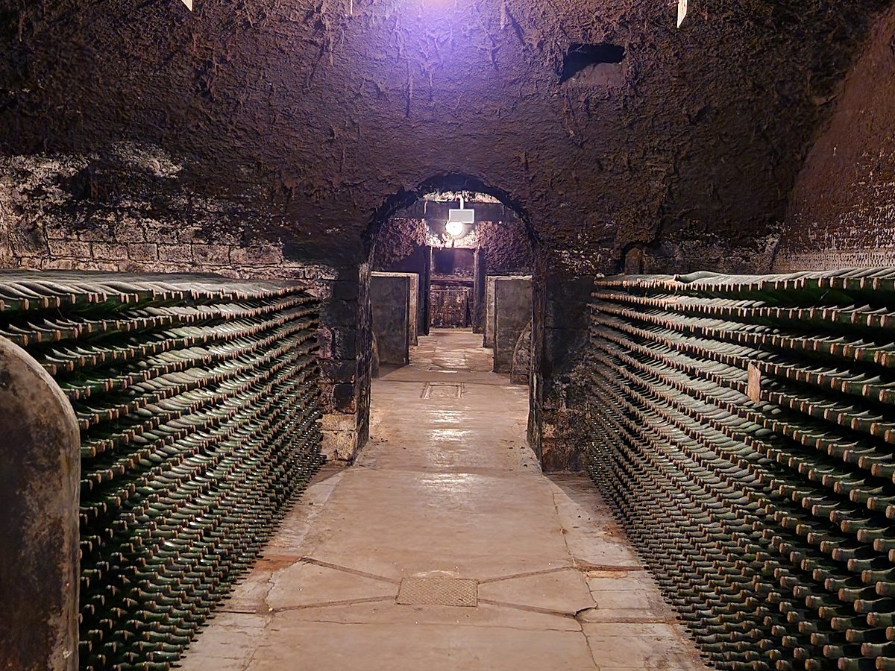
Agenda
Einleitung & Lernziele
Begriff und Herkunft der Resilienz
Safety vs. Security
Physikalisch-systemische Perspektive
Technische Resilienzprinzipien
Standards und Regulierung
Fallstudien & Übung
Zusammenfassung & Ausblick
Flaschenlager Kupferberg, Mainz
Notes:
Bild hier bewusst NICHT auflösen. Frage: „Was hat ein Sektkeller mit Cyber-Resilienz zu tun?“ – Auflösung bei der Folie „Wiederherstellbarkeit: Das Kupferberg-Problem“.

Slide 6
Lernziele
Nach dieser Sitzung können Sie …
den Begriff Resilienz definieren und von Robustheit, Zuverlässigkeit und Sicherheit abgrenzen,
den Unterschied zwischen Safety und Security erläutern,
technische und organisatorische Resilienzprinzipien benennen und anwenden,
Resilienz in Cyber-Security-Management, Business Continuity und Incident Response einordnen.
Notes:
Lernziele 1:1 aus dem Skript. Kurz auf Prüfungsrelevanz hinweisen – Lernfragen stehen am Ende des Skripts.

Slide 7
Warum Resilienz wichtig ist
IT-Systeme sind nie vollkommen sicher.
Angriffe, Ausfälle und Fehlbedienungen sind unvermeidlich.
Entscheidend ist: Wie schnell können wir uns erholen und weiterarbeiten?
Diskussionsfrage: Wie lange darf euer Lieblingsspiel down sein?
Notes:
Server-Ausfälle beim Zocken als Einstieg. Ausfälle sind normal, Erholungsfähigkeit zählt. Überleitung zum CrowdStrike-Beispiel.

Slide 8
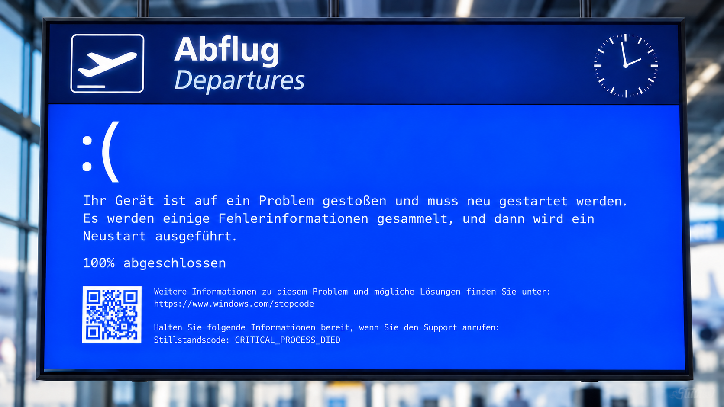
Ausfälle sind normal: 19. Juli 2024
Ein fehlerhaftes Update einer Sicherheitssoftware (CrowdStrike Falcon)
Rund 8,5 Mio. Windows-Rechner bleiben im Bluescreen hängen – Flughäfen, Kliniken, Banken, Sender
Kein Angriff – und trotzdem ein massiver Sicherheitsvorfall
Wiederherstellung oft nur manuell, Rechner für Rechner
Notes:
Plenum: Wer war selbst betroffen (Flug, Arztpraxis, Supermarkt)? Pointe: Ein Security-Produkt verursacht ein Safety-Ereignis – Brücke zu Safety vs. Security. Recovery erforderte vielfach physischen Zugriff (abgesicherter Modus, Datei löschen), BitLocker-Schlüssel wurden zum Engpass.

Slide 9
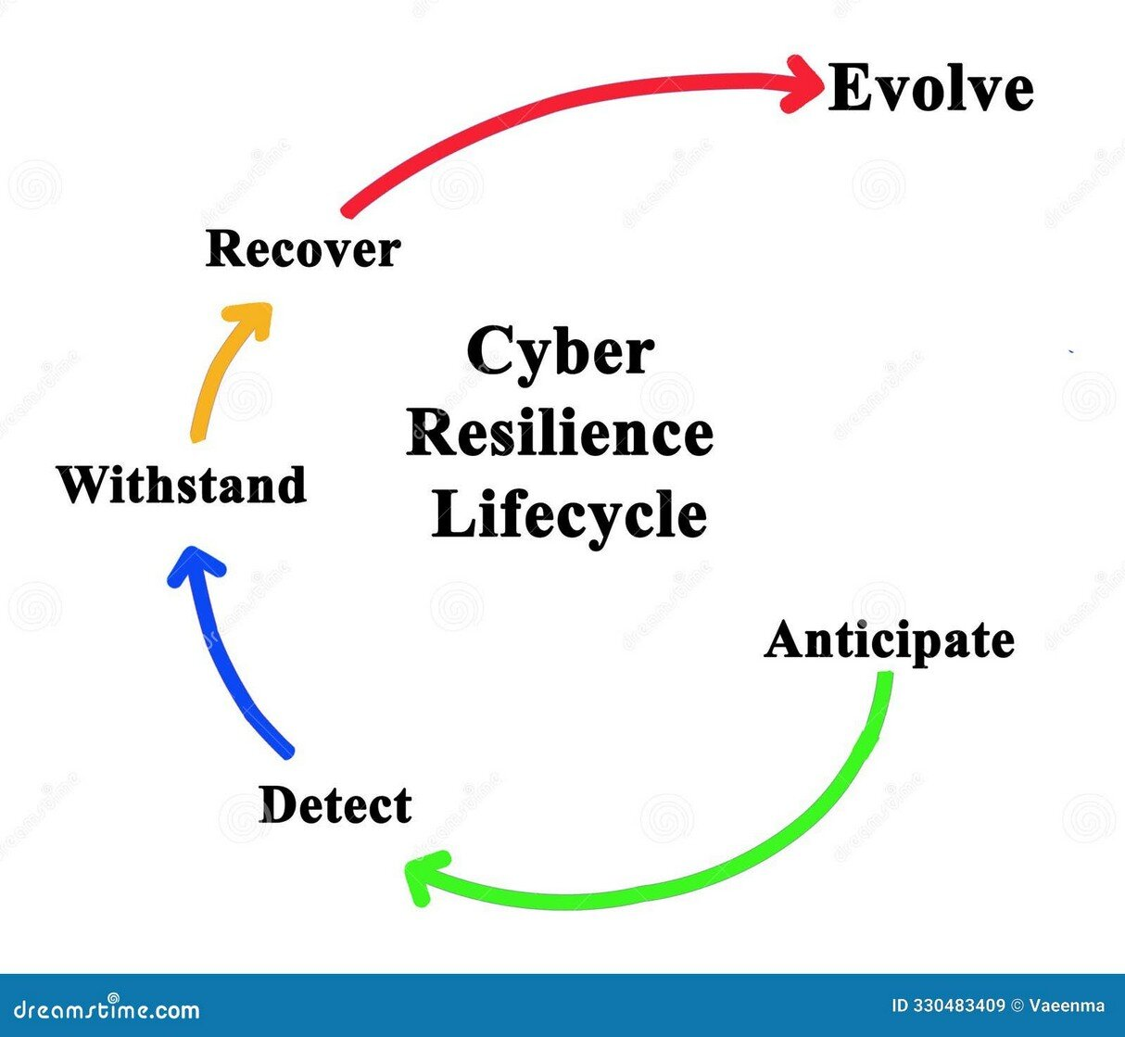
Was bedeutet Resilienz?
Resilienz = Widerstands- und Anpassungsfähigkeit bei Störungen.
Herkunft: Physik, Psychologie, Systemtheorie – heute technische und organisatorische Systeme.
In der IT: Systeme bleiben trotz Störungen funktionsfähig oder erholen sich schnell.
Notes:
Resilienz definieren, Herkunft erwähnen, Alltagsbeispiele abfragen.

Slide 10
Resilienz ist nicht dasselbe wie …
Begriff | Leitfrage | Bild
Robustheit | Hält das System der Störung stand, ohne nachzugeben? | Fels
Zuverlässigkeit | Funktioniert es unter Normalbedingungen dauerhaft? | Uhrwerk
Sicherheit | Ist es vor Schäden und Angriffen geschützt? | Tresor
Resilienz | Bleibt es funktionsfähig, erholt es sich – und lernt es? | Bambus im Sturm
Notes:
Lernziel 1 / Prüfungsfrage 1. Robust = widersteht bis zum Bruch; resilient = darf nachgeben, kehrt aber zurück und passt sich an. Ein robustes System kann spröde versagen (Glas), ein resilientes degradiert kontrolliert.

Slide 11
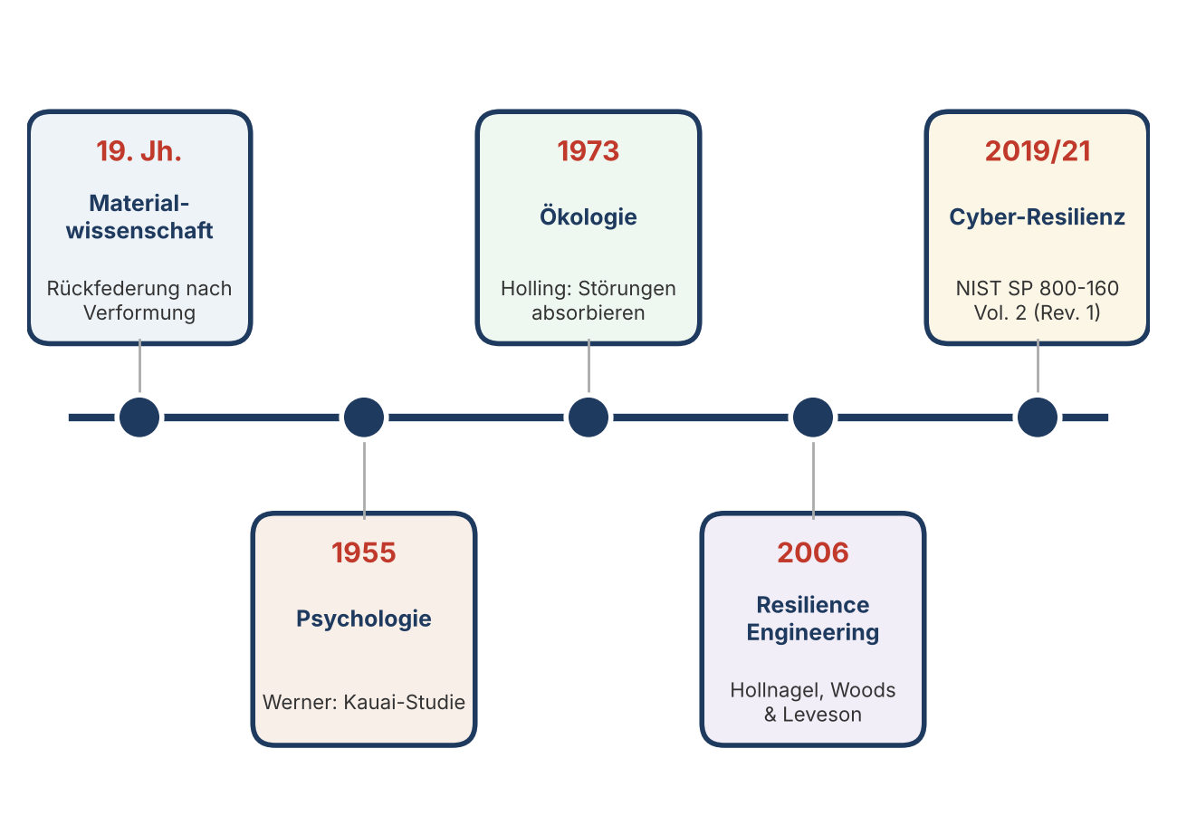
Woher kommt der Begriff?
Materialwissenschaft (19. Jh.): Rückfederung nach Verformung
Psychologie: Emmy Werner, Kauai-Längsschnittstudie (ab 1955)
Ökologie: C. S. Holling (1973) – Ökosysteme absorbieren Störungen
Resilience Engineering: Hollnagel, Woods & Leveson (2006)
Cyber: NIST SP 800-160 Vol. 2 (2019, Rev. 1 2021)
Notes:
Gemeinsamer Kern über alle Disziplinen: Störung – Absorption – Rückkehr – Anpassung. Kauai: Kinder, die sich trotz widriger Umstände gut entwickelten.

Slide 12
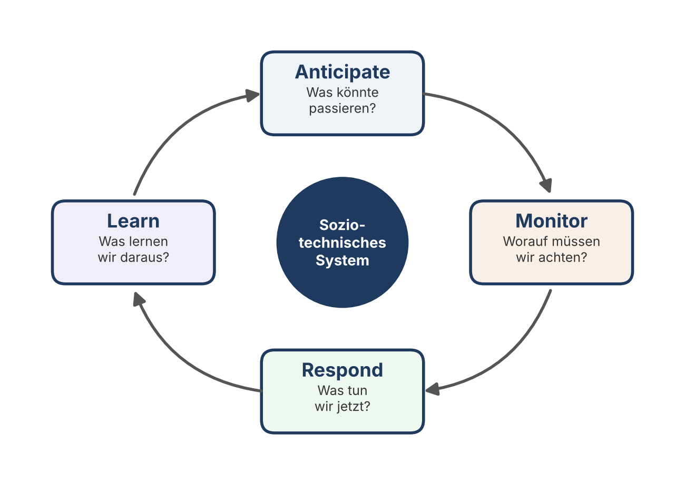
Resilience Engineering: vier Fähigkeiten
Anticipate – Was könnte passieren?
Monitor – Worauf müssen wir achten?
Respond – Was tun wir jetzt?
Learn – Was lernen wir daraus?
Resilienz ist etwas, das ein System tut – nicht etwas, das es hat.
Notes:
Hollnagel. Soziotechnische Sicht: Menschen und Prozesse gehören dazu. „Learn“ ist das, was Resilienz von reiner Robustheit unterscheidet.

Slide 13
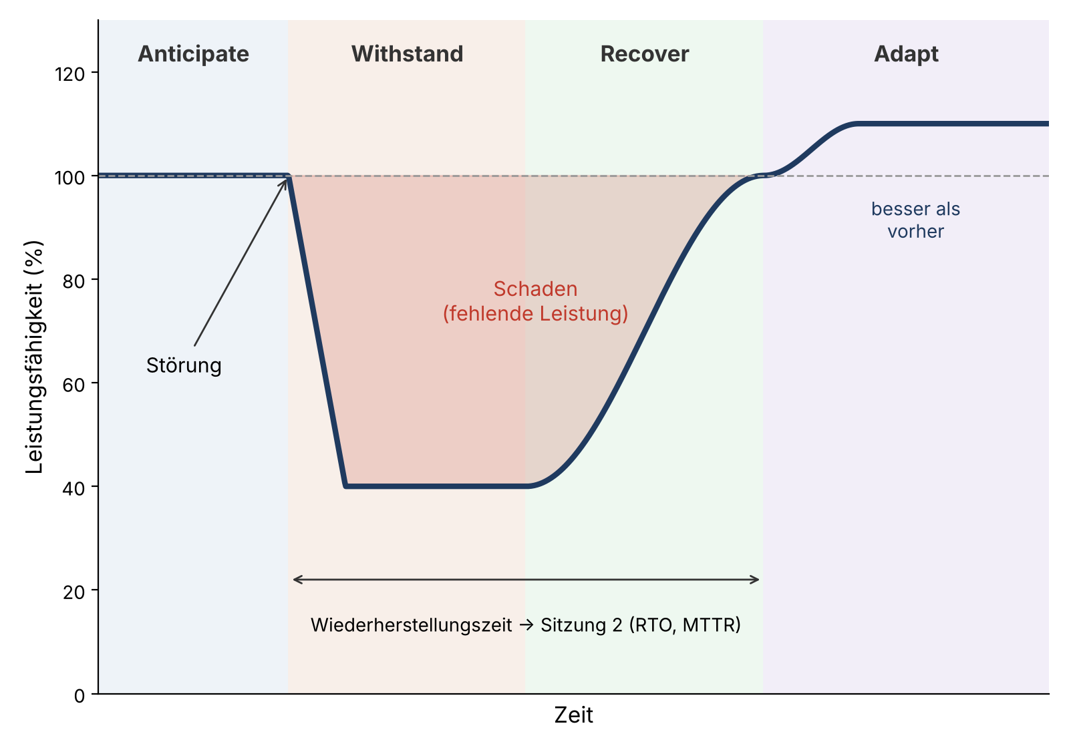
Die Resilienzkurve
Störung → Leistungsabfall → degradierter Betrieb → Wiederherstellung → Anpassung
NIST-Ziele: Anticipate, Withstand, Recover, Adapt
Die Fläche „fehlender Leistung“ ist der Schaden
Resilienz heißt: Abfall flacher, Erholung schneller, danach besser
Notes:
Teaser für Sitzung 2: Wiederherstellungszeit (RTO, MTTR) und Tiefe des Einbruchs lassen sich messen. Frage: Welche Maßnahme verkleinert welche Teilfläche?

Slide 14
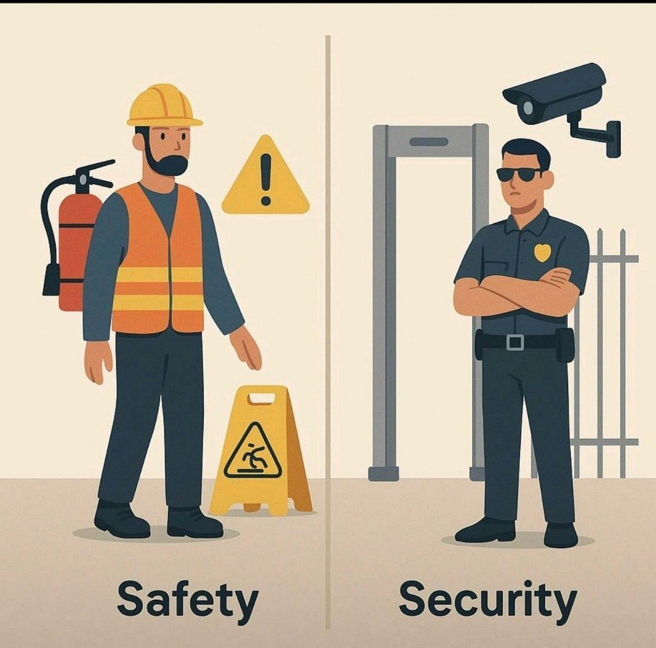
Safety vs. Security – der Unterschied
Safety: Schutz vor unbeabsichtigten Fehlern und Unfällen – Hardwaredefekt, Stromausfall, Brand.
Security: Schutz vor absichtlichen Angriffen – Ransomware, Social Engineering, Hacking.
Beide beeinflussen die Resilienz eines Systems.
Notes:
Safety vs. Security sammeln. Resilienz wird von beidem beeinflusst.

Slide 15
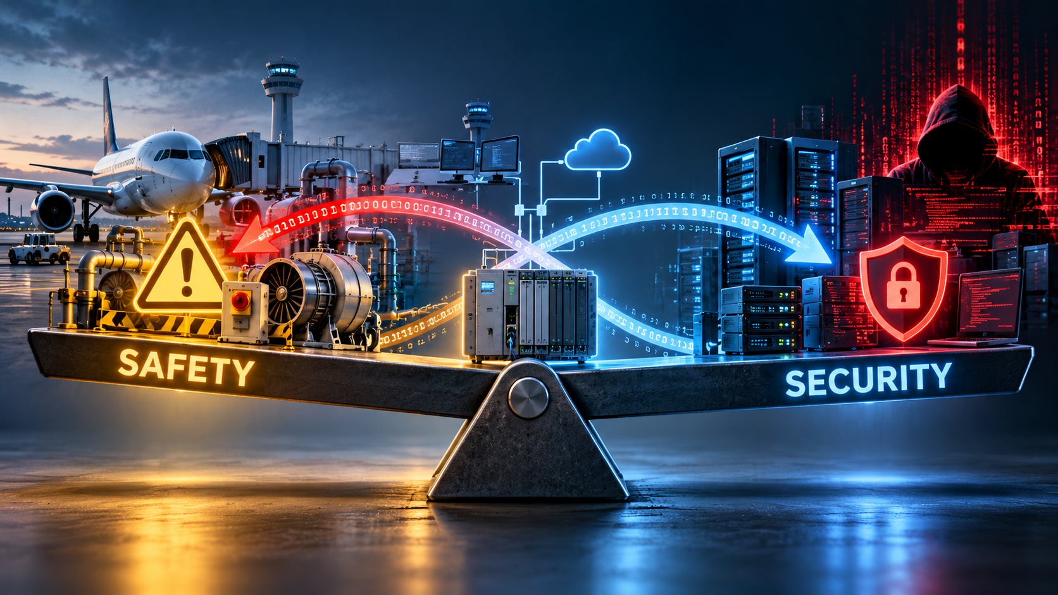
Wo Safety und Security sich treffen
Security → Safety: Stuxnet (2010) – Schadcode zerstört Uranzentrifugen physisch
Security → Versorgung: Colonial Pipeline (2021) – Ransomware in der IT, Pipeline (OT) vorsorglich abgeschaltet, Treibstoffengpässe an der US-Ostküste
Safety → Security: Notbetrieb und Fail-open öffnen Angriffsflächen
Frage: Wo kippt es bei Smart Home, Auto, Cloud-Gaming?
Notes:
Mini-Case-Diskussion. In vernetzten OT/IoT-Systemen verschwimmt die Grenze. Priorisierung kritischer Funktionen und Abhängigkeiten betonen.

Slide 16
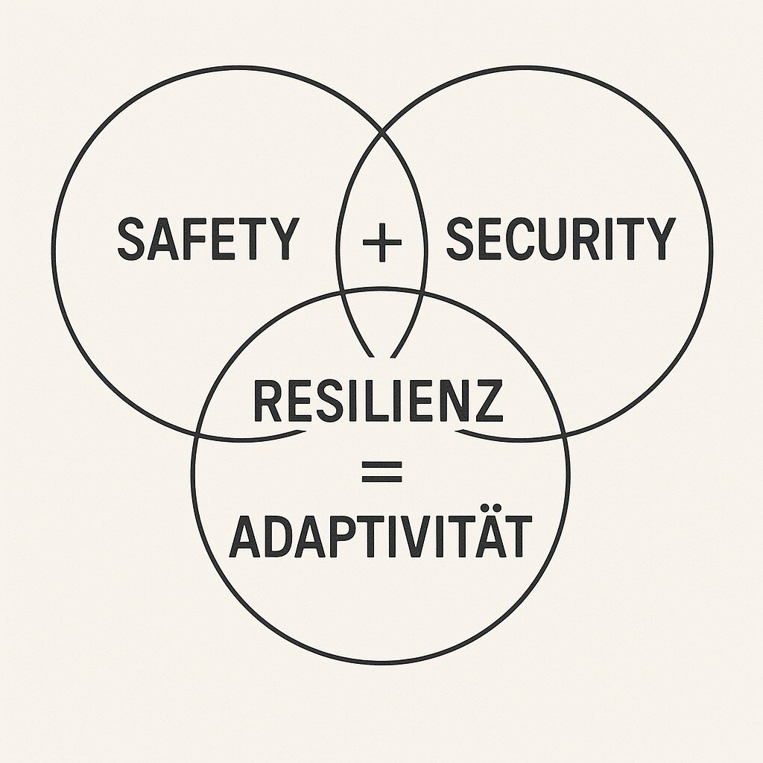
Resilienz verbindet beides
Ziel: nicht Unverwundbarkeit, sondern Reaktions- und Wiederherstellungsfähigkeit.
Safety + Security + Adaptivität = Resilienz
Fokus: robust designen, Störungen erkennen, reagieren, wiederherstellen.

Slide 17
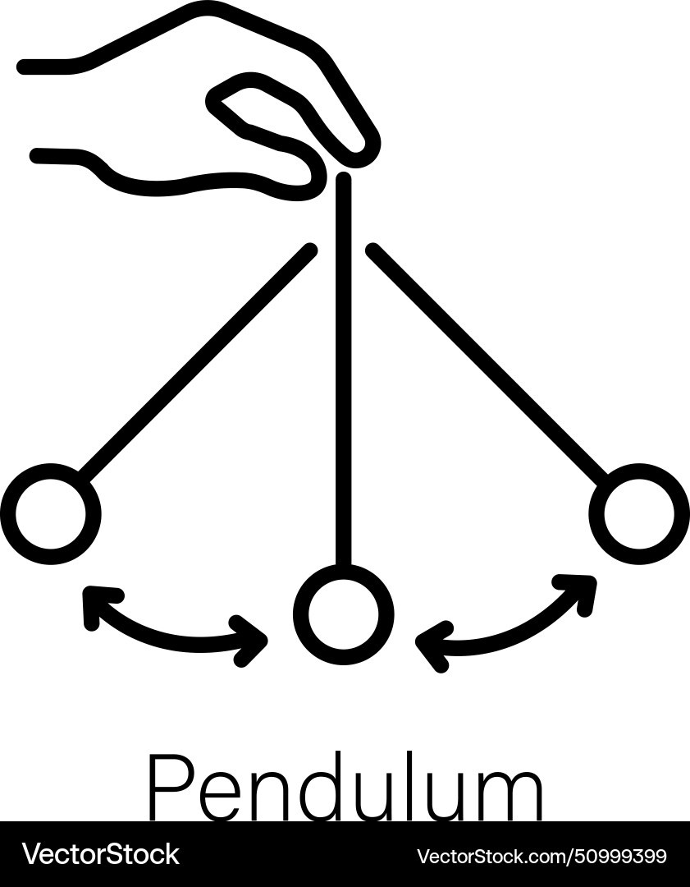
Physikalische Perspektive (Analogie)
Pendel / Schwingkreis: Störung → Auslenkung → Rückkehr zur Balance.
Elastizität vs. Fragilität: Gummi vs. Glas.
Übertragung auf IT-Systeme und Organisationen: Monitoring, Alerting und Autoscaling wirken wie Regelkreise.
Notes:
Physik-Analogie (Pendel/Schwingkreis). Fragil vs. resilient.

Slide 18
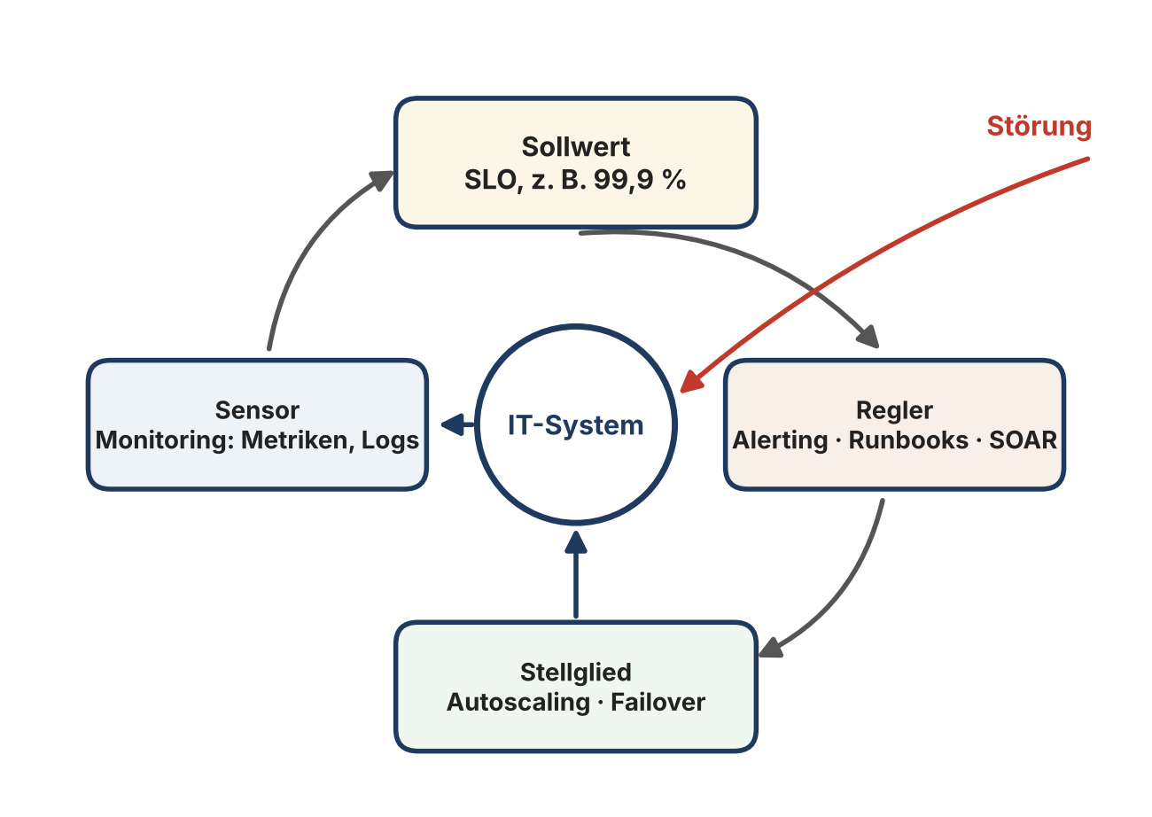
Der Regelkreis im IT-Betrieb
Regelungstechnik | IT-Betrieb
Sollwert | Service Level Objective (SLO)
Sensor | Monitoring: Metriken, Logs
Regler | Alerting, Runbooks, SOAR
Stellglied | Autoscaling, Failover, Isolation
Notes:
Physik-Analogie konkret machen. Unterdämpft = Flapping (Instanzen werden ständig hoch- und runtergefahren), überdämpft = Reaktion zu langsam. Brücke zu SLOs in Sitzung 2.

Slide 19
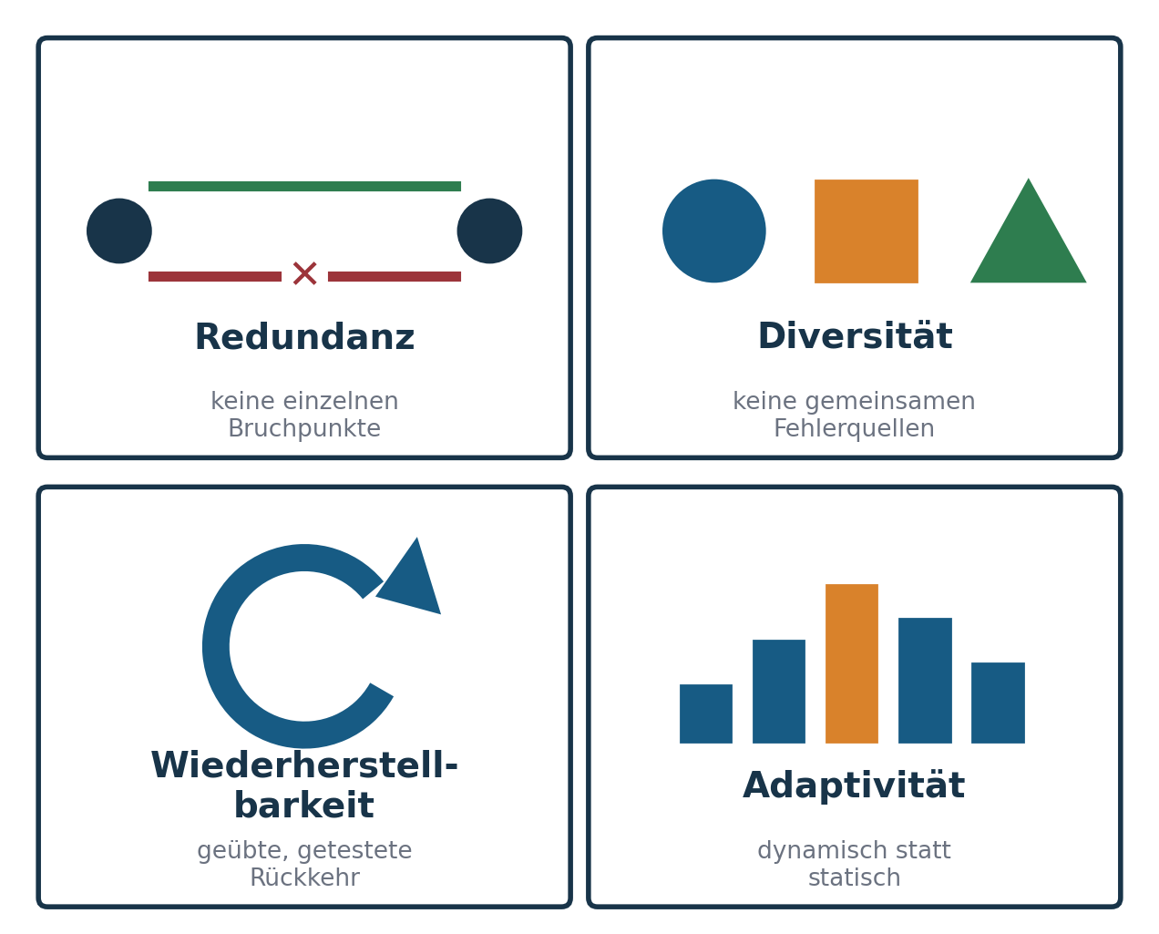
Technische Resilienzprinzipien
Redundanz – mehrere Wege und Komponenten
Diversität – heterogene Komponenten reduzieren Kaskadenfehler
Wiederherstellbarkeit – Backups, DR-Prozesse, Automatisierung
Adaptivität – Skalierung, Umschalten, Lernen
Notes:
Überblick, die vier Prinzipien werden auf den nächsten Folien je mit einem Fall unterlegt.

Slide 20
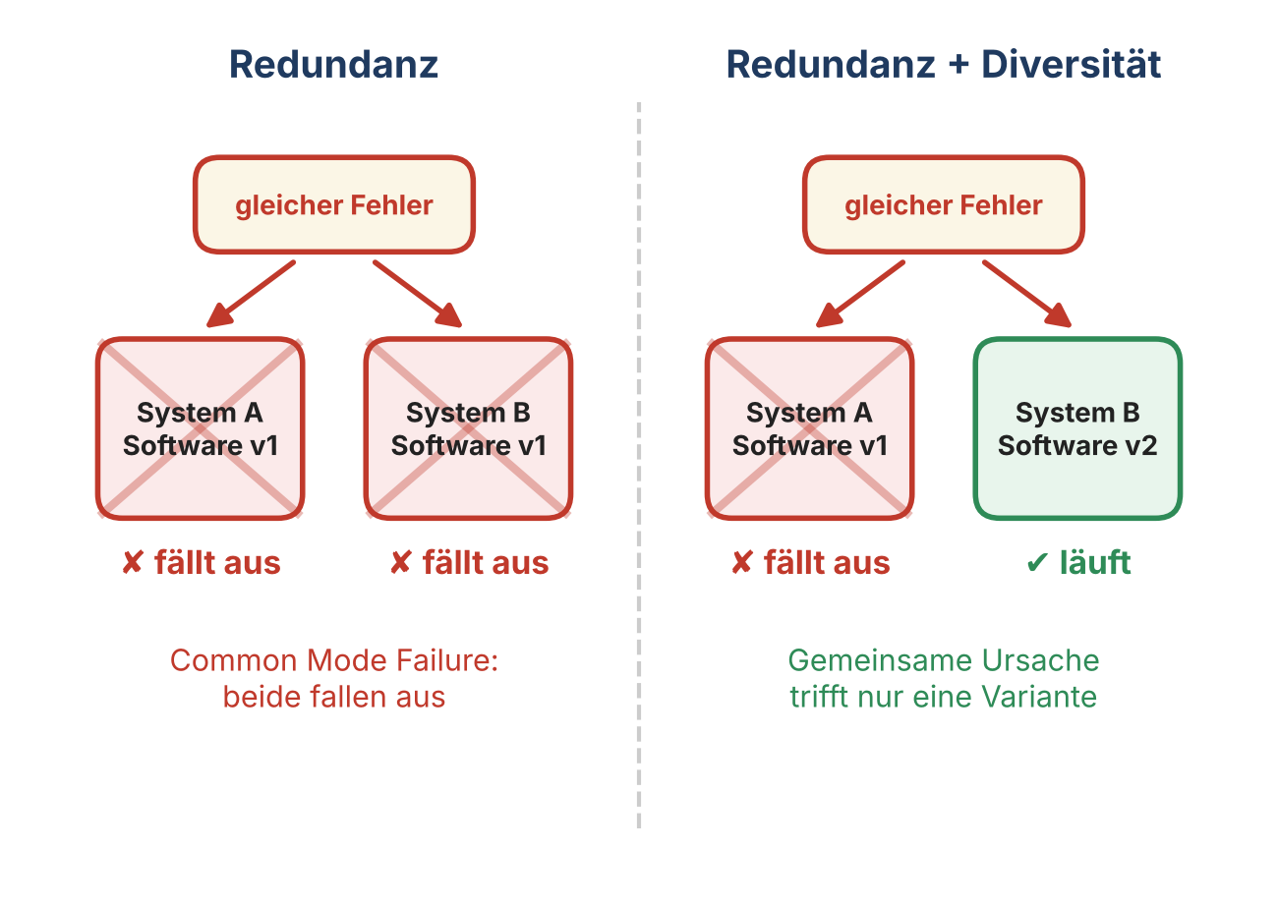
Redundanz ohne Diversität: Ariane 5
Flug 501 (1996): zwei redundante Trägheitsnavigationssysteme
Identische Software → identischer Fehler (Zahlenüberlauf), beide fallen kurz nacheinander aus
Rakete zerstört sich nach ca. 37 Sekunden
Redundanz schützt vor zufälligen Fehlern, nicht vor gemeinsamen Ursachen (Common Mode Failure)
Notes:
Rückbezug auf CrowdStrike: Monokultur bei Betriebssystem und Sicherheitssoftware ist dieselbe Falle im Großformat. Frage: Wo ist eure Redundanz in Wahrheit eine Kopie?

Slide 21
Wiederherstellbarkeit: Das Kupferberg-Problem
1960: Kupferberg stellt auf Edelstahltanks um – das Flaschenlager bleibt als Fallback
Heute weiß niemand mehr, welche Flaschen noch voll sind
Bewegen? Flaschen könnten platzen – Kettenreaktion
Ein Backup, das nie getestet wurde, ist eine Hoffnung.
Notes:
Auflösung des Agenda-Bilds. „Schrödingers Backup“: Zustand erst beim Restore bekannt. Drei Lehren: (1) Restore regelmäßig testen, (2) ohne Inventar/Dokumentation keine Wiederherstellung, (3) ein ungepflegter Fallback kann selbst zum Risiko werden – enge Kopplung führt zur Kaskade (Safety!).

Slide 22

Glück ist keine Strategie: Maersk & NotPetya
Juni 2017: NotPetya – Wiper, getarnt als Ransomware, verbreitet über ukrainische Buchhaltungssoftware
Maersk: Tausende Server, zehntausende PCs unbrauchbar, alle Domain Controller verschlüsselt – bis auf einen
Der letzte stand in Ghana und war wegen eines Stromausfalls offline
Wiederaufbau in rund zehn Tagen, Schaden mehrere hundert Mio. USD
Notes:
Gegenstück zu Kupferberg: Hier hat ein unbeabsichtigtes Offline-Backup gerettet – Zufall statt Plan. Lehre: Offline- bzw. unveränderliche Backups der Identitätsinfrastruktur, festgelegte Wiederanlaufreihenfolge.

Slide 23

Adaptivität: Chaos Engineering
Netflix „Chaos Monkey“ (ab 2011): fährt in Produktion zufällig Instanzen herunter
Vorgehen: Hypothese → Experiment → Beobachten → Lernen
Blast Radius klein halten, Abbruchkriterien festlegen
Game Days: geplante Ausfallübungen mit dem ganzen Team
Notes:
Wer Störungen selbst kontrolliert herbeiführt, ist auf echte vorbereitet. Bezug zu Hollnagel: Learn. Vertiefung in Sitzung 7 (Notfalltests).

Slide 24
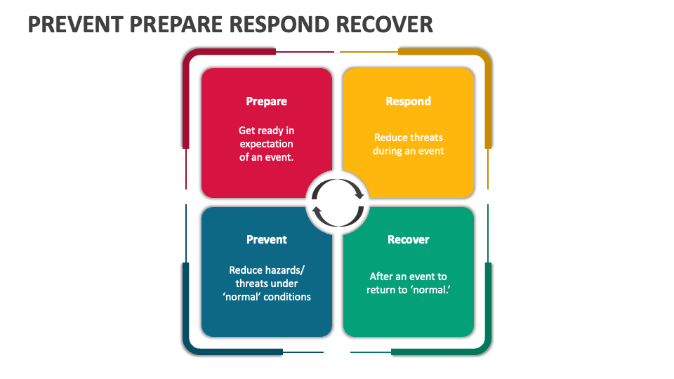
Warum Prävention nicht reicht
Zero-Days, Lieferketten, menschliche Fehler
100 % Prävention gibt es nicht.
Resilienz ist die letzte Verteidigungslinie.
„Sicherheit schützt – Resilienz überlebt.“
Notes:
Warum 100 % Prävention nicht existiert. Merksatz und NIST-Gedanke: Detect – Respond – Recover ergänzen die Prävention.

Slide 25

Resilienz steht im Gesetz
Standards & Frameworks
NIST SP 800-160 Vol. 2 Rev. 1 · ISO/IEC 27031:2025 · BSI-Standard 200-4 · ENISA-Leitfäden
EU-Regulierung
NIS2 – Pflichten und Haftung der Leitung
DORA – Digital Operational Resilience Act (seit Januar 2025)
CER-Richtlinie – Critical Entities Resilience
Cyber Resilience Act – Produkte mit digitalen Elementen
Notes:
Pointe: Das Wort „Resilienz“ steht inzwischen im Titel von EU-Rechtsakten. Nur Landkarte zeigen, Vertiefung in späteren Sitzungen (Rollen und Verantwortlichkeiten).

Slide 26
Relevanz für Cyber Security Management
Resilienz ist ein Management- und Architekturthema.
Standards liefern das Vorgehen, Regulierung macht Resilienz zur Leitungsaufgabe.
Verbindung zu Incident Response, BCM und IT Service Continuity Management.
Notes:
Management-Verantwortung betonen, Ausblick auf spätere Sitzungen.

Slide 27
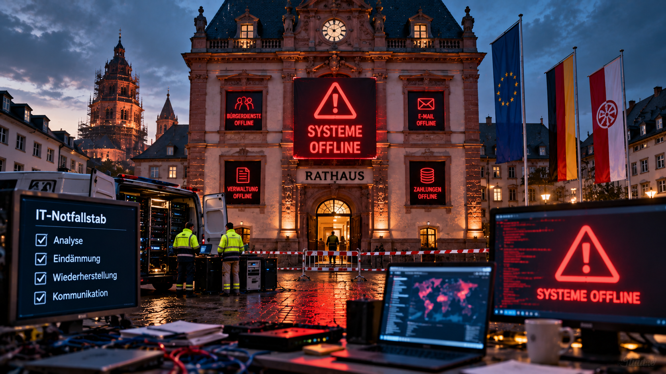
Fallstudie: Ransomware in der Verwaltung
Anhalt-Bitterfeld (2021): erster Cyber-Katastrophenfall Deutschlands, Bürgerdienste monatelang gestört
Südwestfalen-IT (2023): ein kommunaler IT-Dienstleister, rund 70 Kommunen betroffen – Konzentrationsrisiko
Entscheidend: offline verifizierte Backups, priorisierter Wiederanlauf nach BCM-Plan, Kommunikation
Frage: Welche Maßnahmen beschleunigen die Wiederherstellung?
Notes:
Was läuft zuerst wieder an? (Sozialleistungen vor Kfz-Zulassung?) Abhängigkeit von einem Dienstleister = fehlende Diversität auf Organisationsebene.

Slide 28
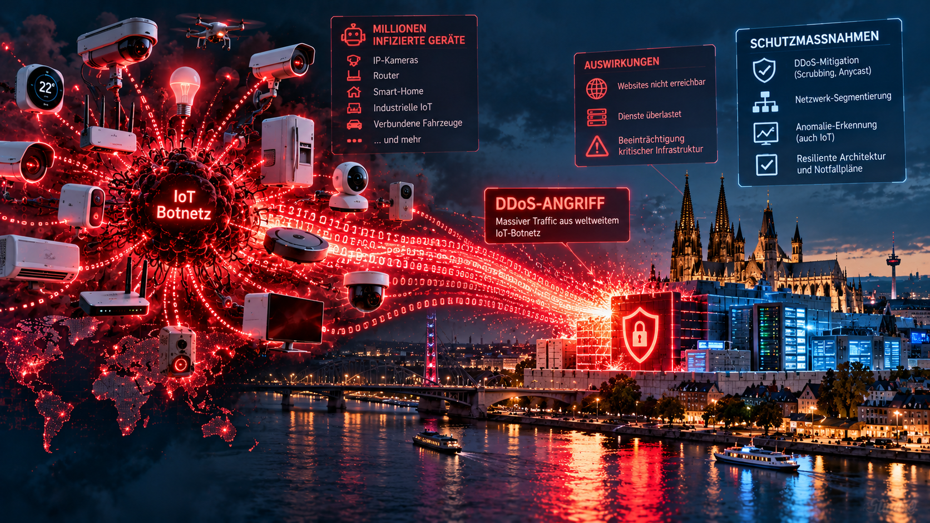
Fallstudie: DDoS auf einen Online-Service
Mirai / Dyn (Oktober 2016): Botnetz aus IoT-Geräten (Kameras, Router) legt den DNS-Anbieter Dyn lahm – große Plattformen nicht erreichbar
Maßnahmen: Anycast, CDN, WAF, elastische Kapazität
DNS bei mehreren Anbietern = Diversität
Transparente Statuskommunikation
Notes:
Schließt den Kreis zum Smart Home: unsichere Kameras als Angriffswaffe. Frage: Wie würdet ihr erkennen, dass es ein Angriff und kein Lastspitzen-Erfolg ist?

Slide 29
Übung: Safety oder Security?
Gruppenaufgabe mit Szenarien: Cloud-Gaming, Krankenhaus-IT, Smart Home, Auto, Banking-App.
Risiken identifizieren
Safety vs. Security zuordnen
Resilienzmaßnahmen vorschlagen
5-Minuten-Kurzpräsentation pro Gruppe.
Notes:
Aufgabenstellung klar, Gruppen bilden, Zeitrahmen nennen.

Slide 30
Kernpunkte
„Sicherheit schützt – Resilienz überlebt.“ Prävention ist notwendig, aber nicht hinreichend.
Safety und Security adressieren unterschiedliche Ursachen – Resilienz integriert beide.
Design for Failure: Redundanz, Diversität, Wiederherstellbarkeit, Adaptivität.
Resilienz braucht Technik, Prozesse und Menschen – und lebt von Übung und Lernen.
Notes:
Kernpunkte aus dem Skript. Kurz zurück auf Kupferberg, Ariane und Maersk verweisen: je ein Fall pro Prinzip.

Slide 31
Ausblick & Hausaufgabe
Nächste Sitzung: Modelle und Messbarkeit der Resilienz (RTO/RPO, MTTR, SLOs).
Hausaufgabe: Ein Beispiel recherchieren, das sich nach einer Störung besonders schnell erholte.
Kapitel zum Termin · Glossar · Quellen
Notes:
Hausaufgabe, Teaser auf Sitzung 2 – die Resilienzkurve wird dort messbar.

